Slide 1

01
02
03
04
05
تغییرات متابولیکی در سلول‌های سرطانی
PP65
CMV
Antigenemia
PP65
Vs
CMV PCR
Principle of the test
Clinical use
Advantage
&
Limitation
نقش متابولیسم در پیشرفت سرطان و مقاومت درمانی
استاد مربوطه: دکتر فاطمه کیفی
دانشجویان: فاطمه ساعدی، نگین یاری
3 خرداد ماه 1404

Slide 2
01
02
03
04
05
متابولیسم سلولی و سرطان
اثر واربورگ
(Warburg Effect)
تغییرات در
عملکرد میتوکندری
متابولیسم آمینواسید‌ها
متابولیسم لیپیدها
صفحه 3
صفحه 6
صفحه 11
صفحه 15
صفحه 20

Slide 3
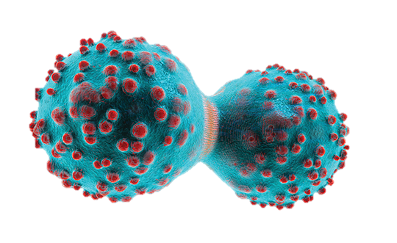
01
سلول‌های سرطانی برای حمایت از رشد سریع و تکثیر کنترل نشده خود، متابولیسم خود را به طور قابل توجهی بازبرنامه‌ریزی می‌کنند.
این تغییرات متابولیکی به عنوان "مشخصه‌های سرطان“(Hallmarks of Cancer) شناخته می‌شوند.
متابولیسم سلولی و سرطان

Slide 4
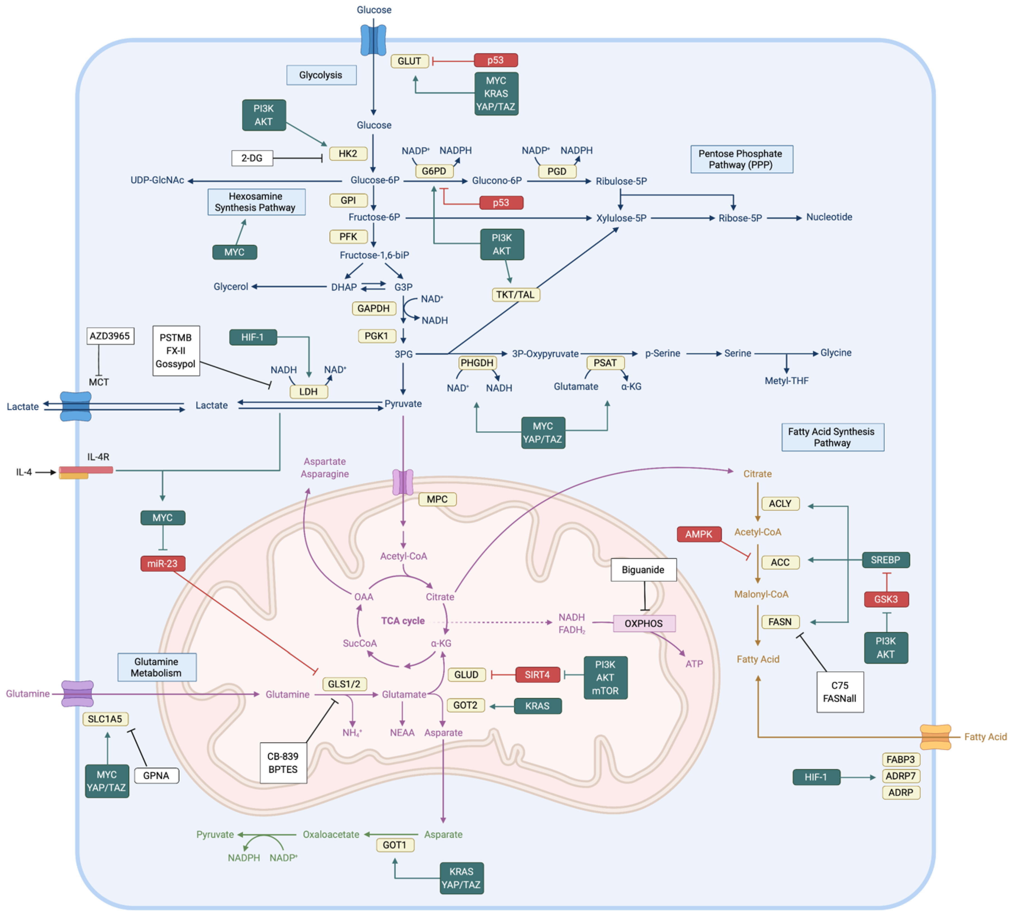
01
متابولیسم سلولی و سرطان

Slide 5
01
02
03
04
05
متابولیسم سلولی و سرطان
اثر واربورگ
(Warburg Effect)
تغییرات در
عملکرد میتوکندری
متابولیسم آمینواسید‌ها
متابولیسم لیپیدها
صفحه 3
صفحه 6
صفحه 11
صفحه 15
صفحه 20

Slide 6
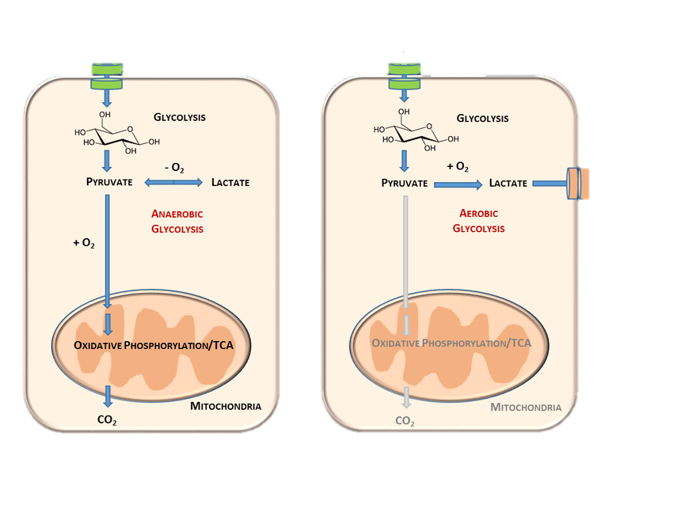
در سلول‌های طبیعی، گلیکولیز عمدتاً در شرایط کمبود اکسیژن (هیپوکسی) غالب است و در حضور اکسیژن، فسفریلاسیون اکسیداتیو(OXPHOS) مسیر اصلی تولید ATP است.
02
اثر واربورگ
(Warburg Effect)

Slide 7
02
مزایای اثر واربورگ برای سلول‌های سرطانی:
تولید سریعATP (اگرچه کمتر کارآمد نسبت به OXPHOS.)
تولید پیش‌سازهای بیوسنتتیک برای ساخت نوکلئوتیدها، لیپیدها و اسیدهای آمینه غیر ضروری.
ایجاد یک ریزمحیط توموری اسیدی که به تهاجم و سرکوب سیستم ایمنی کمک می‌کند.
اثر واربورگ
(Warburg Effect)

Slide 8
02
اندازه‌گیری جذب گلوکز:
1. پت اسکن (PET Scan) با 18F-FDG
2. سنجش‌های آزمایشگاهی جذب گلوکز: استفاده از گلوکز نشاندار شده با رادیوایزوتوپ مانند(3H-deoxyglucose) یا آنالوگ‌های فلورسنت گلوکز مانند (2-NBDG)در محیط کشت سلولی یا نمونه‌های بافتی.
3. اندازه‌گیری مصرف گلوکز از محیط کشت: با استفاده از آنالیزورهای بیوشیمیایی.
تشخیص

Slide 9
02
اندازه‌گیری تولید لاکتات:
1. سنجش‌های آنزیمی/رنگ‌سنجی.
2. آنالیز فلکس خارج سلولی مانند (Seahorse XF Analyzer)
بررسی بیان و فعالیت آنزیم‌های کلیدی گلیکولیز:
1. مولکولی: سنجش بیان ژن توسط(PCR) یا پروتئین (توسط وسترن بلات، ایمونوهیستوشیمی/(IHC آنزیم‌هایی مانند هگزوکیناز، پیروات کیناز و لاکتات دهیدروژناز.
2. بیوشیمیایی: سنجش فعالیت آنزیمی آنزیم‌های نام‌برده در لیز سلولی یا بافتی.
تشخیص

Slide 10
01
02
03
04
05
متابولیسم سلولی و سرطان
اثر واربورگ
(Warburg Effect)
تغییرات در
عملکرد میتوکندری
متابولیسم آمینواسید‌ها
متابولیسم لیپیدها
صفحه 3
صفحه 6
صفحه 11
صفحه 15
صفحه 20

Slide 11
نقش‌ میتوکندری در سلول‌های سرطانی:
تولیدATP از طریق OXPHOS
تولید پیش‌سازهای بیوسنتتیک از طریق چرخه کربس (مانند سیترات برای سنتز لیپید)
تولید گونه‌های فعال اکسیژن (ROS)
متابولیسم اسیدهای آمینه (مانند گلوتامین)
03
تغییرات در
عملکرد میتوکندری

Slide 12
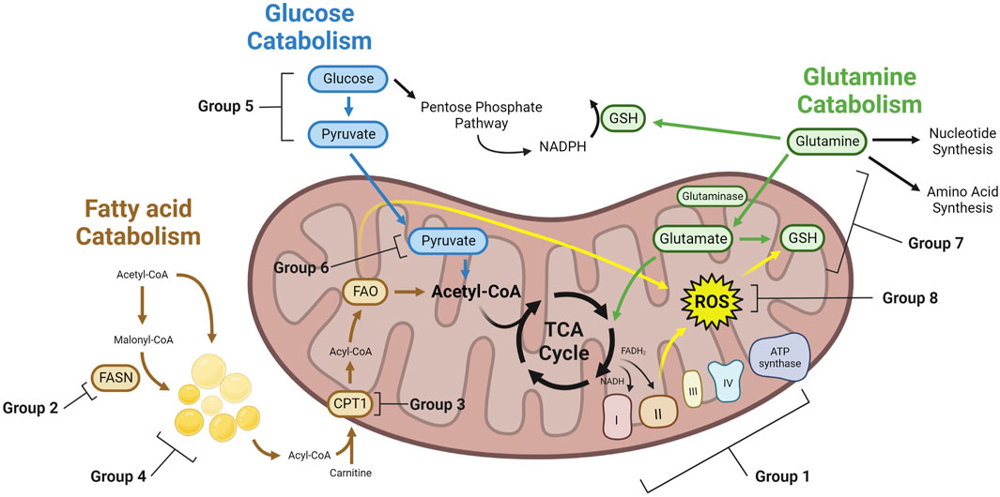
03
تغییرات در
عملکرد میتوکندری

Slide 13
03
1. آنالیز فلکس خارج سلولی (مانند (Seahorse XF Analyzer : اندازه‌گیری نرخ مصرف اکسیژن(OCR) برای ارزیابی ظرفیت و عملکرد فسفریلاسیون اکسیداتیو (OXPHOS)
2. بیان پروتئین‌های میتوکندریایی
3. سنجش فعالیت کمپلکس‌های زنجیره انتقال الکترون
4. اندازه‌گیری تولید گونه‌های فعال اکسیژن(ROS) میتوکندریایی
تشخیص

Slide 14
01
02
03
04
05
متابولیسم سلولی و سرطان
اثر واربورگ
(Warburg Effect)
تغییرات در
عملکرد میتوکندری
متابولیسم آمینواسید‌ها
متابولیسم لیپیدها
صفحه 3
صفحه 6
صفحه 11
صفحه 15
صفحه 20

Slide 15
نقش‌ آمینواسیدها در سلول‌های سرطانی:
گلوتامین: فراوان‌ترین اسید آمینه در پلاسما است و توسط بسیاری از سلول‌های سرطانی به مقدار زیادی مصرف می‌شود ("اعتیاد به گلوتامین").
سرین و گلایسین: نقش در متابولیسم تک-کربن، سنتز نوکلئوتید و پروتئین.
آرژنین، آسپارتات، آسپاراژین: نقش‌های متنوع در رشد و بقای تومور.
اسیدهای آمینه شاخه‌دار: منبع انرژی و سیگنالینگ.
04
متابولیسم آمینواسید‌ها

Slide 16
نقش‌ گلوتامین در سلول‌های سرطانی:
منبع کربن برای پر کردن چرخه کربس (گلوتامینولیز).
منبع نیتروژن برای سنتز نوکلئوتیدها و اسیدهای آمینه غیر ضروری.
کمک به حفظ تعادل ردوکس از طریق تولید گلوتاتیون.
تولید آلفا-کتوگلوتارات که یک متابولیت کلیدی در مسیرهای سیگنالینگ و اپی‌ژنتیک است.
04
متابولیسم گلوتامین

Slide 17
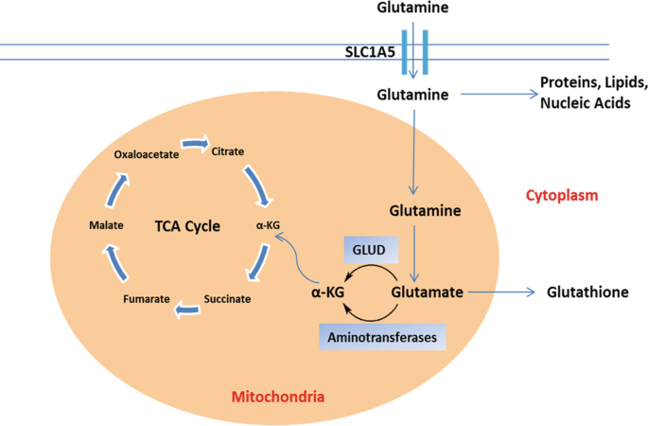
04
متابولیسم گلوتامین

Slide 18
1. استفاده از گلوتامین نشاندار شده با ایزوتوپ پایدار (مانند 13C5-گلوتامین یا 15N2-گلوتامین): و ردیابی آن در متابولیت‌های پایین‌دست توسط طیف‌سنجی جرمی(MS) برای ارزیابی فلاکس گلوتامینولیز (بیشتر تحقیقاتی).
2. اندازه‌گیری غلظت متابولیت‌های مرتبط با گلوتامین مثل گلوتامات و آلفا-کتوگلوتارات.
3. بررسی فعالیت آنزیم‌ گلوتامیناز و ناقل گلوتامین با سنجش بیان ژن(PCR) یا پروتئین (وسترن بلات، IHC).
04
تشخیص

Slide 19
01
02
03
04
05
متابولیسم سلولی و سرطان
اثر واربورگ
(Warburg Effect)
تغییرات در
عملکرد میتوکندری
متابولیسم آمینواسیدها
متابولیسم لیپیدها
صفحه 3
صفحه 6
صفحه 11
صفحه 15
صفحه 20

Slide 20
05
نقش‌ لیپیدها در سلول‌های سرطانی:
فزایش سنتز اسیدهای چرب de novo:
تغییرات در جذب و انتقال لیپیدها.
افزایش اکسیداسیون اسیدهای چرب(FAO) در برخی سرطان‌ها
متابولیسم لیپیدها

Slide 21
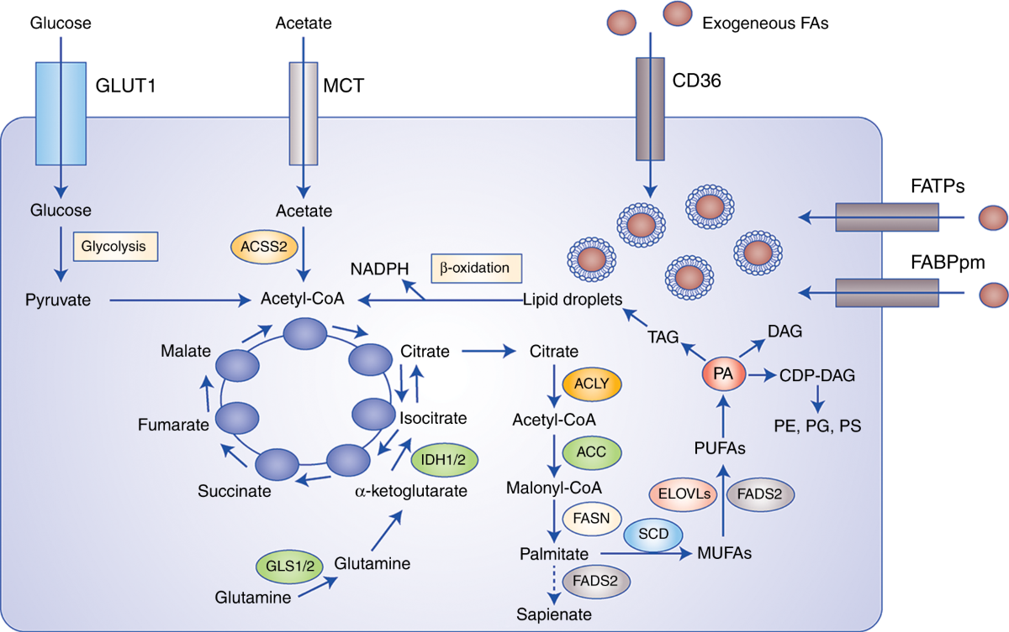
05
متابولیسم لیپیدها

Slide 22
05
1. ردیابی ایزوتوپی
2. بررسی بیان و فعالیت آنزیم‌هایی مانند استیل-کوآ کربوکسیلاز از طریق PCR، وسترن بلات، IHC
3. اندازه‌گیری تولید اجسام کتونی یا CO2 نشاندار: پس از تجویز اسیدهای چرب نشاندار.
4. پروفایل جامع لیپیدها: با استفاده از LC-MS یا GC-MS برای شناسایی و تعیین کمیت انواع مختلف گونه‌های لیپیدی در سلول‌ها، بافت‌ها یا پلاسما.
تشخیص

Slide 23
Kubicka, A.; Matczak, K.; Łabieniec-Watała, M. More Than Meets the Eye Regarding Cancer Metabolism. Int. J. Mol. Sci. 2021, 22, 9507
Vander Heiden, M. G., Cantley, L. C., & Thompson, C. B. (2009). Understanding the Warburg effect: the metabolic requirements of cell proliferation. Science, 324(5930), 1029-1033.
DeBerardinis, R. J., & Chandel, N. S. (2016). Fundamentals of cancer metabolism. Science advances, 2(5), e1600200.
منابع

Slide 24
Weinberg, S. E., & Chandel, N. S. (2015). Targeting mitochondria metabolism for cancer therapy. Nature chemical biology, 11(1), 9-15.
Jin J, Byun JK, Choi YK, Park KG. Targeting glutamine metabolism as a therapeutic strategy for cancer. Exp Mol Med. 2023 Apr;55(4):706-715.
Martin-Perez M, Urdiroz-Urricelqui U, Bigas C, Aznar Benitah S. The role of lipids in cancer progression and metastasis. Cell Metab. 2022 Nov 1;34(11):1675-1699.
منابع

Slide 25
با تشکر از توجه شما!

